Slide 1

Škola primijenjene umjetnosti i dizajna
Fotografski odjel
travanj, 2026.

Slide 2
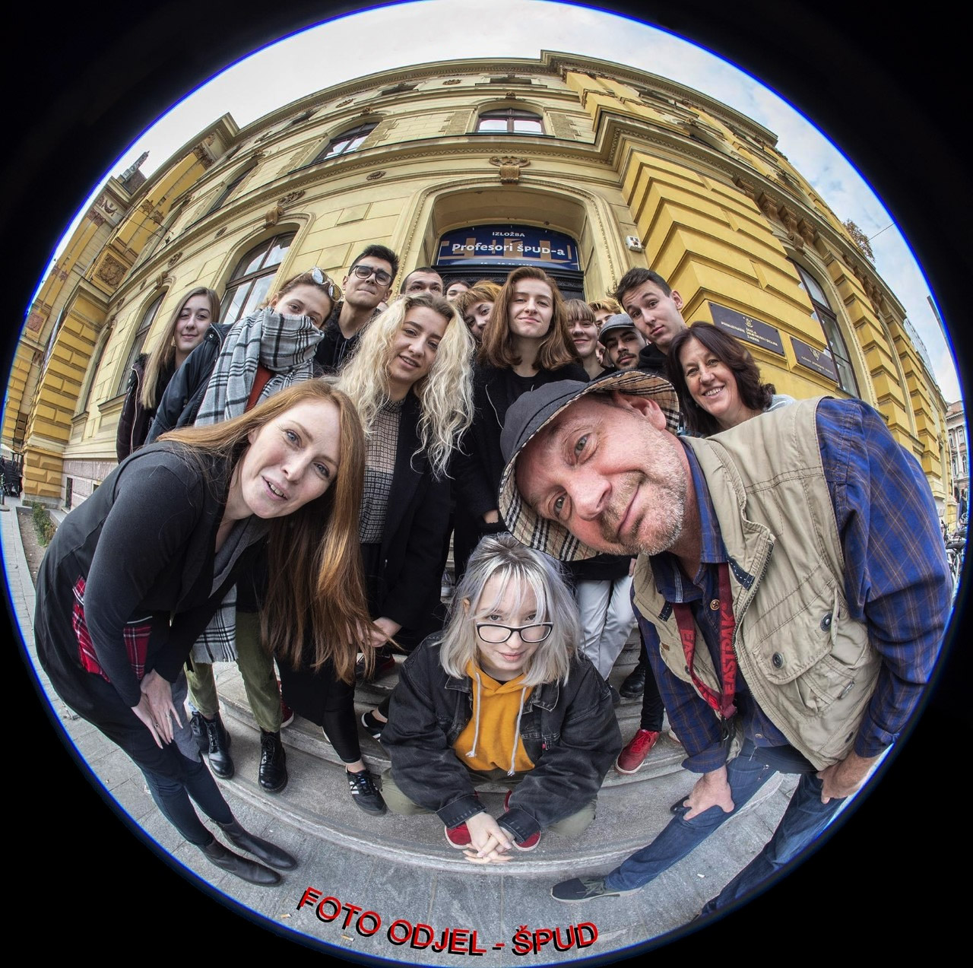
Učenici i profesori Foto odjela ispred ŠPUD-a, 2019.
photo: Vladimir Šimunić, prof.

Slide 3
FOTOGRAFSKI ODJEL KROZ POVIJEST
Fotografski odjel djeluje od 1950. godine.
U dugačkoj povijesti naše škole, on spada u mlađe odjele.
Programom nastoji obuhvatiti cjelokupno područje fotografije kao umjetničke discipline, prateći pritom tehničko-tehnološki napredak fotografske struke.
Fotografija, nastala u prvoj polovini 19. st., vrlo brzo je stekla pobornike u našim krajevima, ali dugo je trebalo da se posebnost ovog medija dovede do razine školskog obrazovanja.

Slide 4
FOTOGRAFSKI ODJEL KROZ POVIJEST
Tijekom postojanja je kroz naš odjel prošao veliki broj stručnih nastavnika i učenika koji danas u raznim dijelovima svijeta u svojoj struci uspješno prosljeđuju stečena temeljna znanja o fotografiji, kameri, montaži ili filmu.
Od temeljne crno-bijele fotografije, preko analogne kolor fotografije, pa sve do današnje digitalne fotografije izmijenile su se, shodno društvenim promjenama, prevladavajuće tematike. Osim što su te fotografije dokumenti vremena, stručnom je nastavom razrađivan likovni govor pojedinih motiva – pejsaža, grada ili portreta, naglašavajući upravo one elemente koji fotografiji daju epitet umjetničkog.

Slide 5
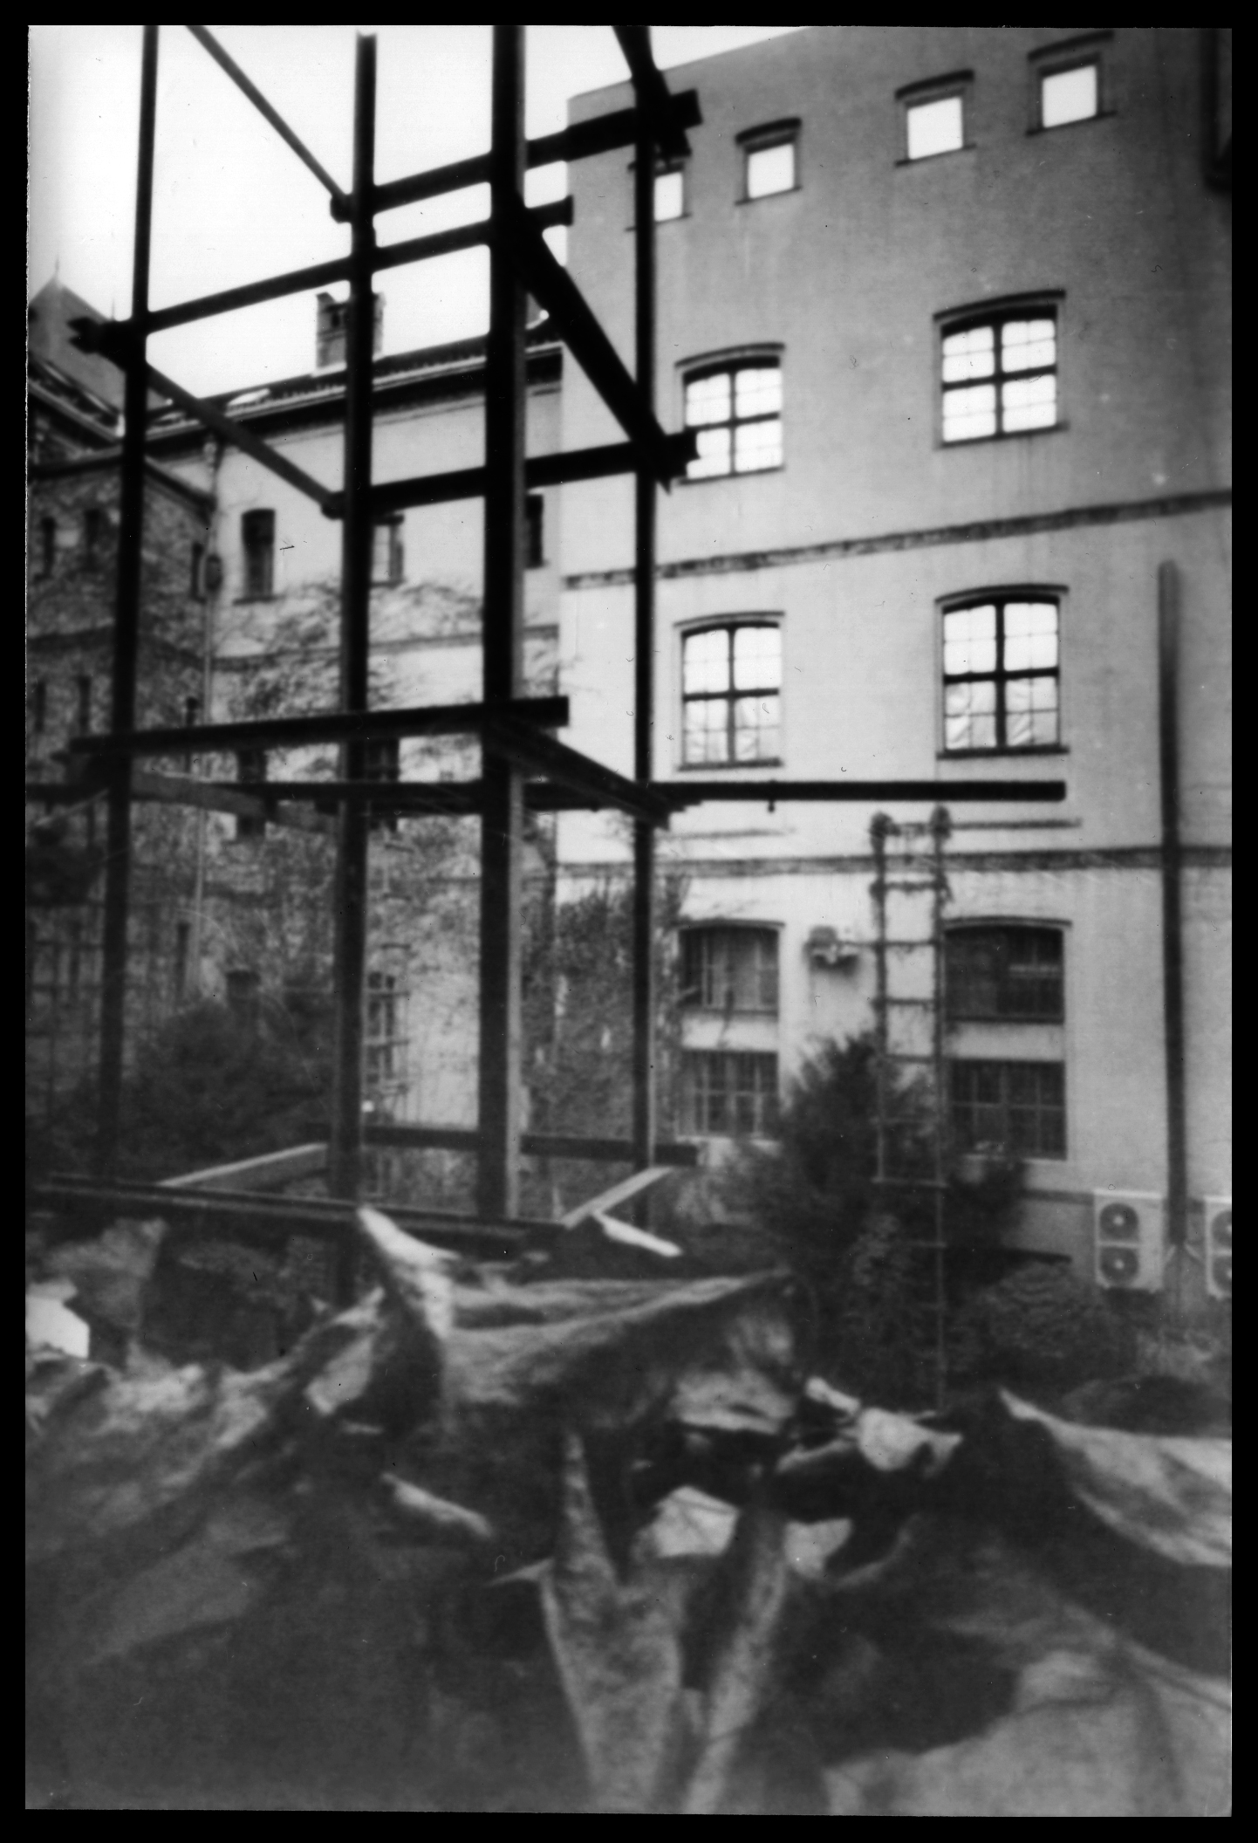
“Pogled kroz prozor foto odjela”
snimak camerom obscurom, 2016.
photo: Nera Šimić

Slide 6
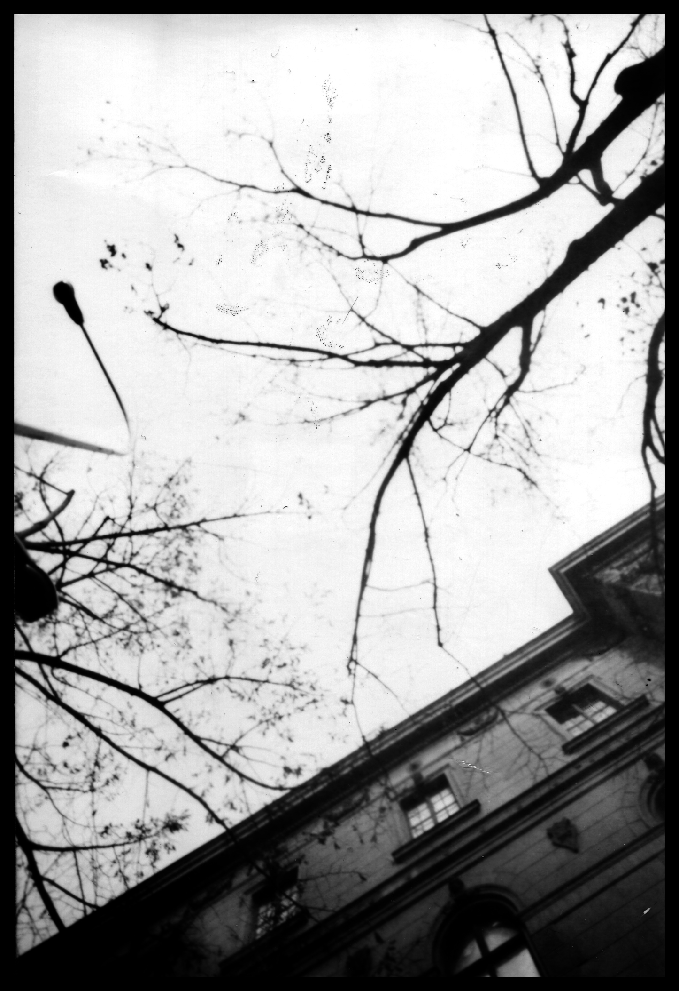
snimak camerom obscurom, 2016.
photo: Leona Škrinjarić

Slide 7
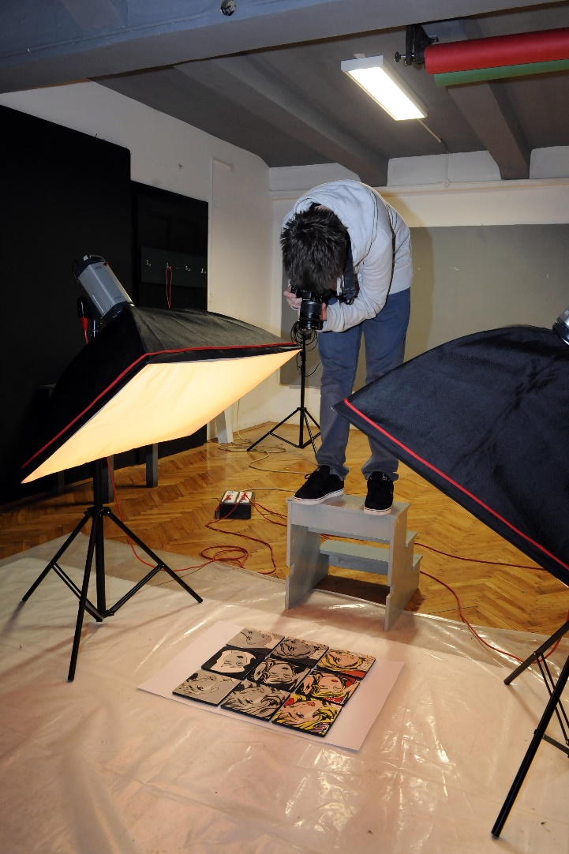
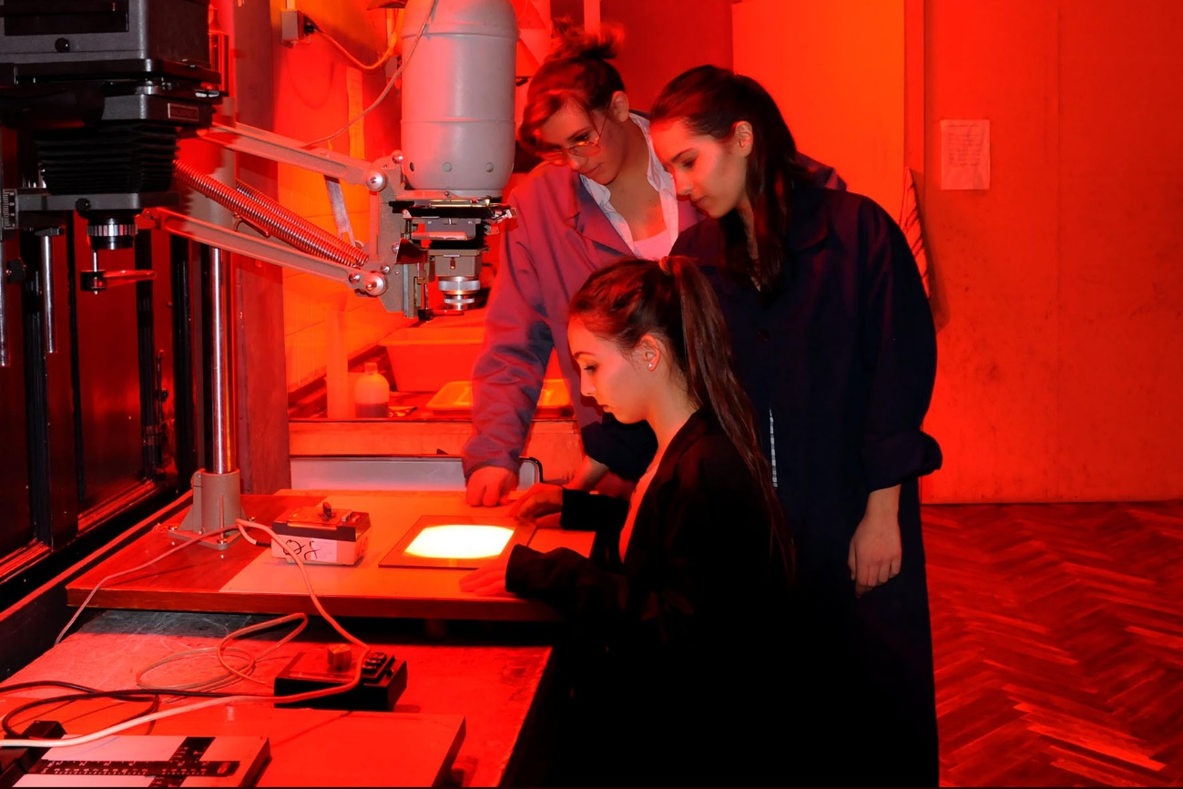
Foto odjel, 2012.

Slide 8
FOTOGRAFSKI ODJEL DANAS
Danas Odjel ide u korak sa suvremenom tehnologijom.
Opremljeni smo digitalnim fotoaparatima, velikim studijem s kvalitet- nom rasvjetom i računalima za obradu fotografije.
Naši učenici od dolaska na Odjel do kraja obrazovanja "prođu" kroz sva područja fotografije - teorijski i praktično.
Osim digitalne fotografije i dalje njegujemo analognu fotografiju.
Na Odjelu je tamna komora sa svim potrebnim priborom, pa se učenici upoznaju s postupcima i ovladaju vještinama za izradu analogne fotografije.
U sklopu nastave na odjelu redovito posjećujemo aktualne izložbe hrvatskih i svjetski poznatih autora.

Slide 9
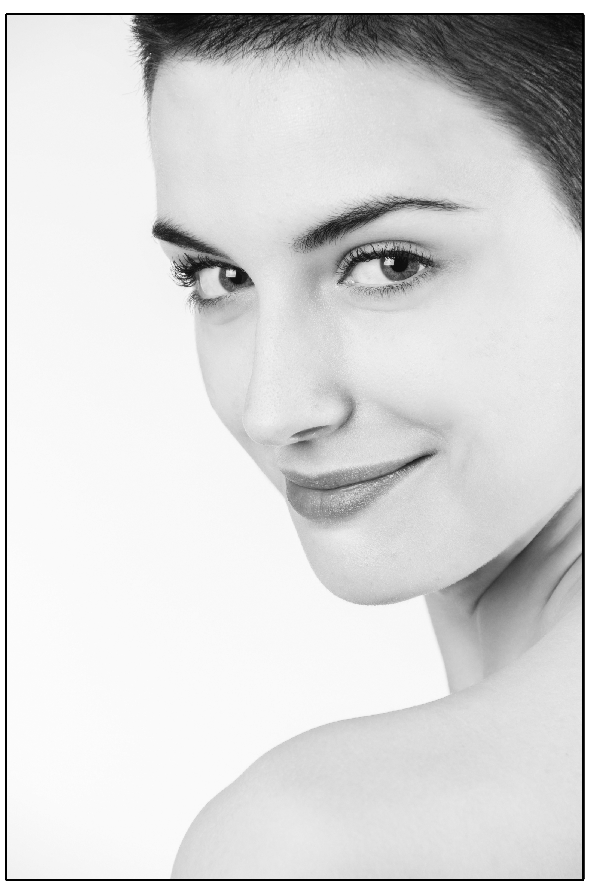
photo: Paula Podnar, 2013.

Slide 10
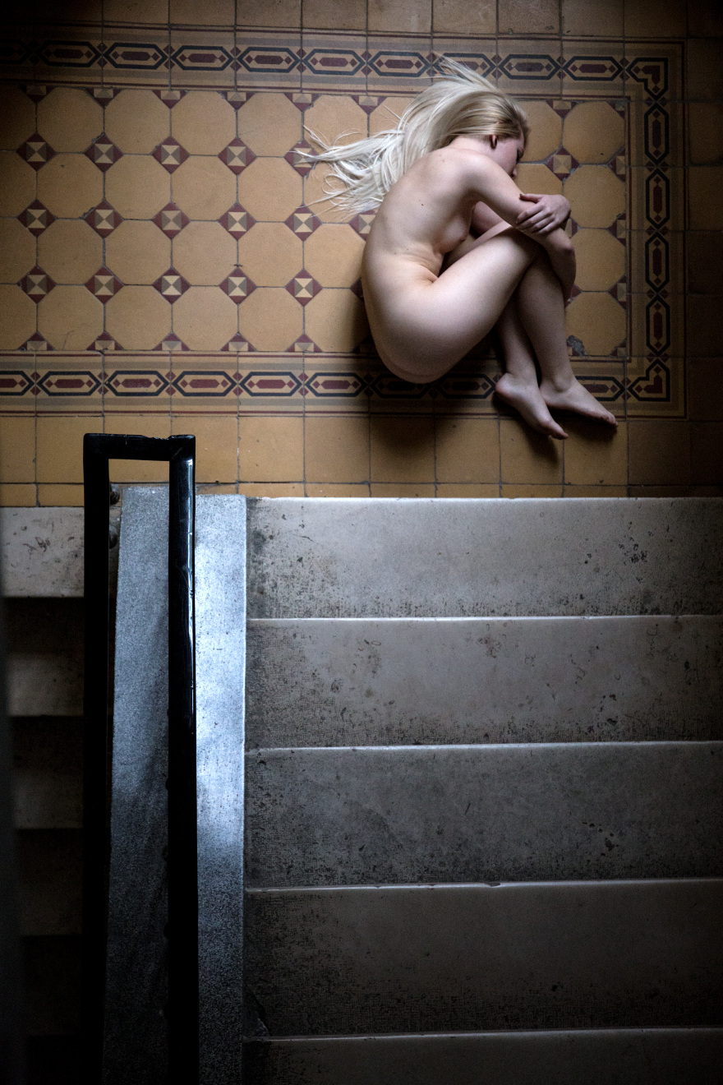
photo: Anja Mergeduš, 2014.

Slide 11
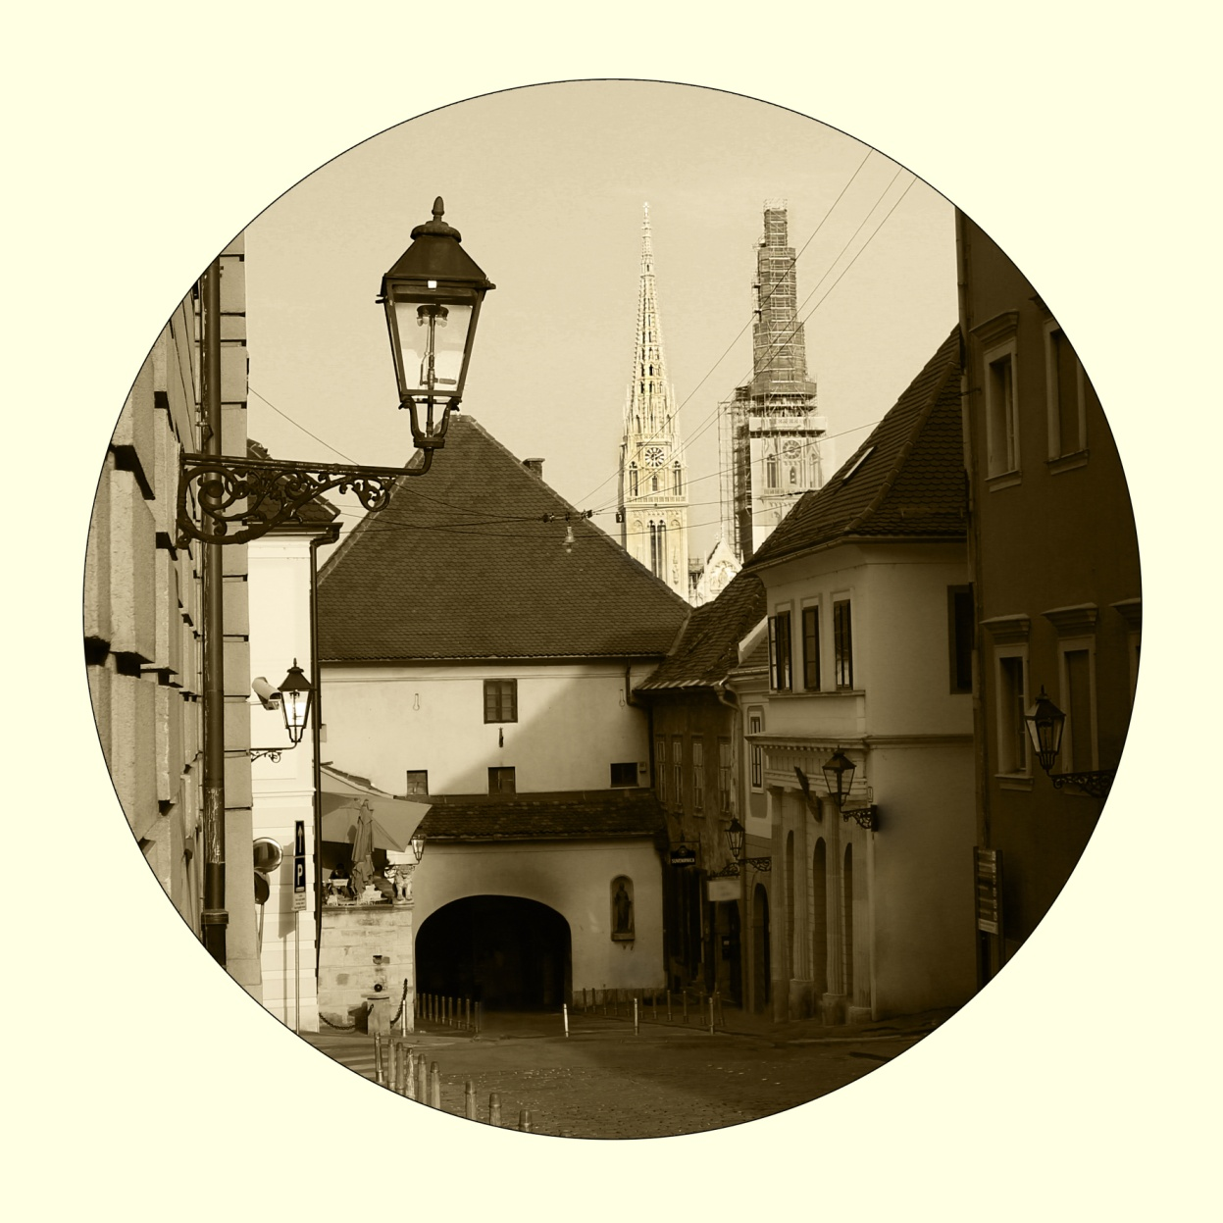
photo: Laura Palijan, 2013.

Slide 12
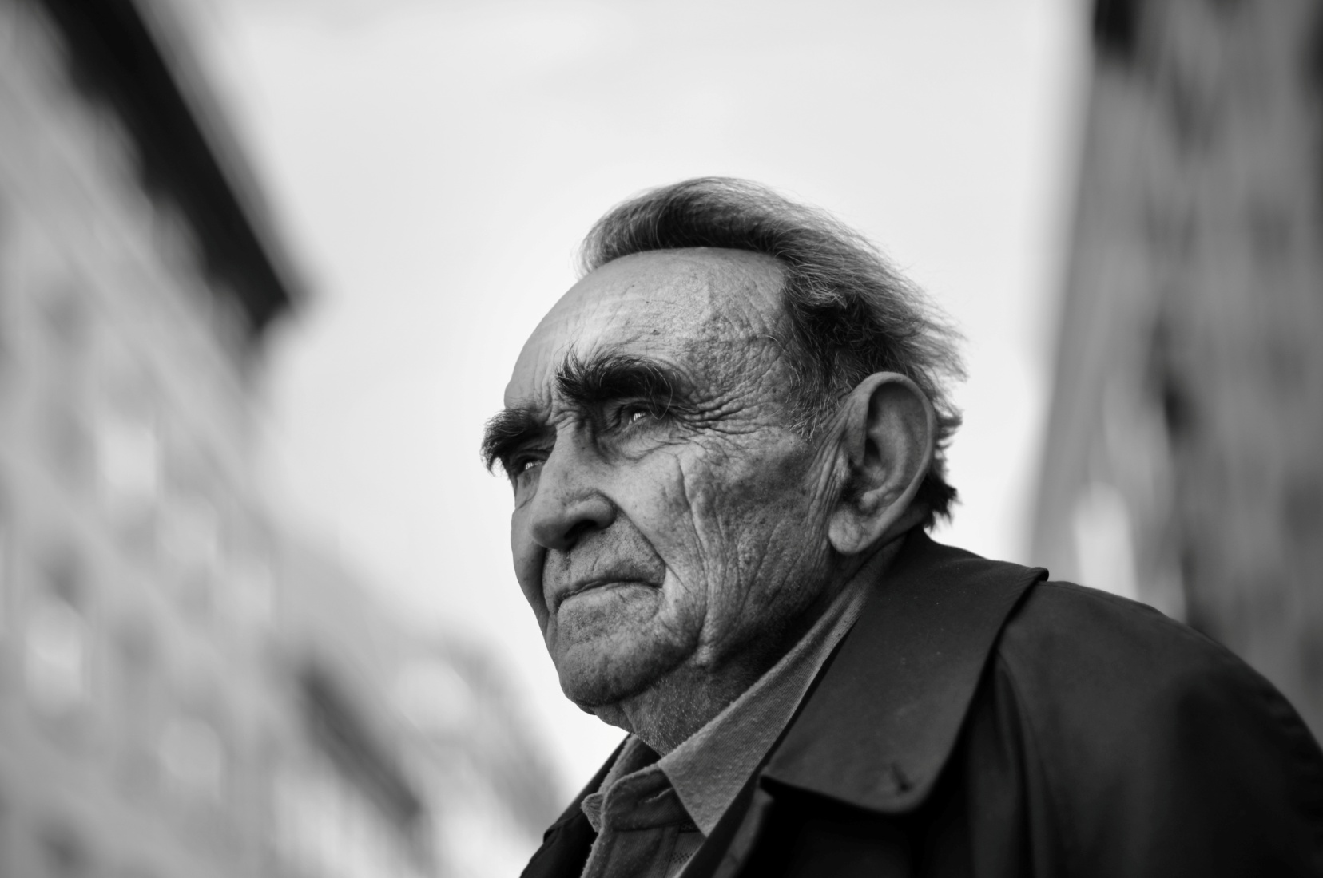
photo: Frane Pamić, 2012.

Slide 13
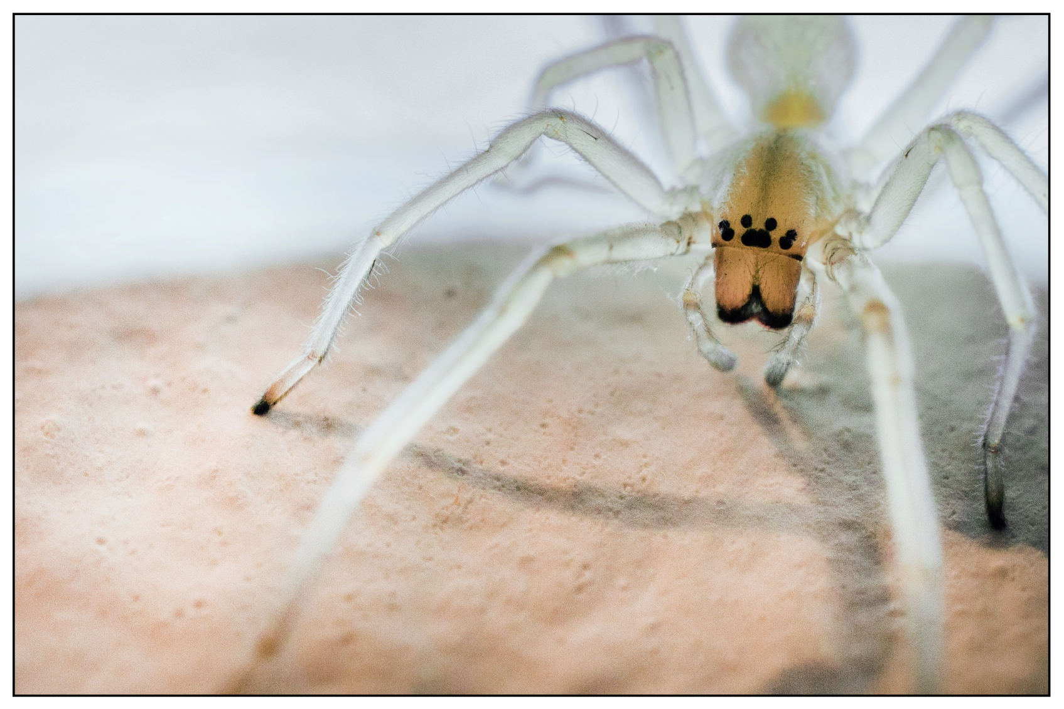
photo: Flora Badanjak, 2013.

Slide 14
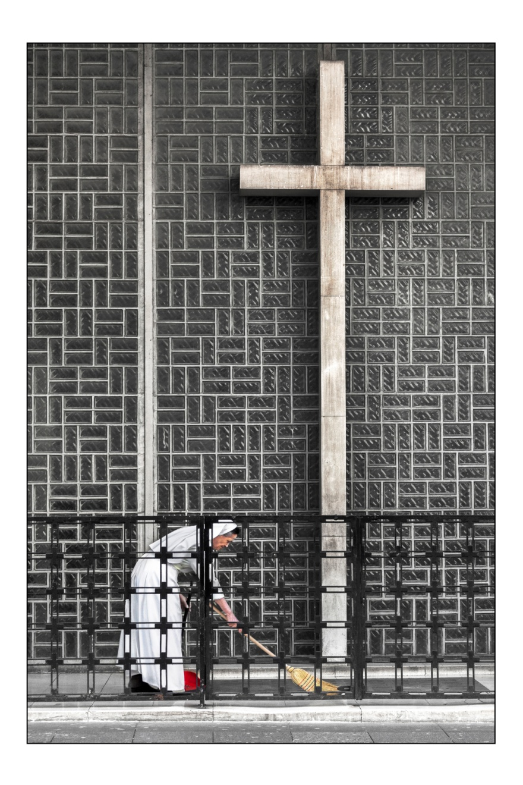
photo: Mario Bužančić, 2014.

Slide 15
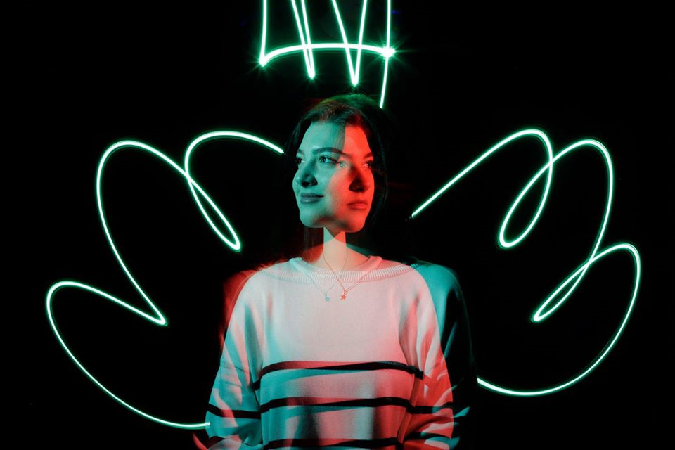
IZLOŽBE I PROJEKTI
Radionica “Crtanje svjetlom”, Noć muzeja, ŠPUD, 2019.

Slide 16
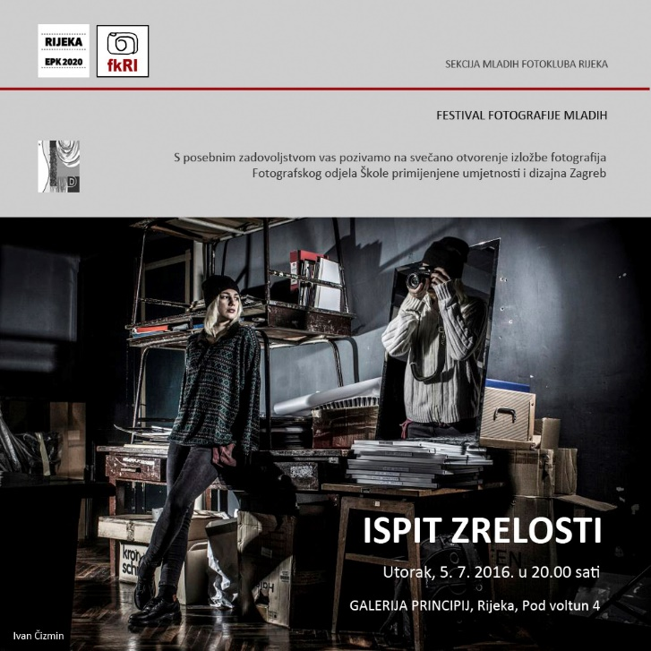
IZLOŽBE I PROJEKTI
Odjel često sudjeluje na raznim radionicama, projektima i izložbama gdje prezentiramo aktualne učeničke radove, te ih na taj način implementiramo u buduće umjetničko i poslovno okruženje.

Slide 17
IZLOŽBE I PROJEKTI
2026. Zlatni objektiv – Grand Prix – (Emma Šorša)
1. nagrada - (Dita Sarač)
Canon Young People Programme
Izložba „Održivi razvoj kroz pogled mladih”
2025. Zlatni objektiv – 1. nagrada (Uma Ceronja)
Taktilografija – Izložba učenika 3. razreda Foto odjela – Tiflološki muzej
Zlatni objektiv – pohvala Karla Kurpez
„Održivi razvoj kroz pogled mladih” – Izložbeni salon Izidor Kršnjavi
Izložba Foto odjela – Foto klub Zagreb
2021.
Zlatni objektiv – Grand Prix (Melanie Palavra)
Zagreb design week- Izložba fotografija, Tehnički muzej Nikola Tesla /Hala V
Ambienta - Izložba fotografija, Zagrebački Velesajam, Zagreb

Slide 18
2023.
Zlatni objektiv - 2. nagrada (Marita Klonkay); 3. nagrada (Leonarda Prpić)
- pohvale: Lana Anđelopolj, Niki Nobilo
2022.
Zlatni objektiv – Grand Prix – Noa Lončarić
Festival Grafoskopa – Izložba fotografija, Medika, Zagreb
Zagreb design week - Izložba fotografija, ALU, Zagreb
Ambienta - Izložba fotografija, Zagrebački Velesajam, Zagreb
2021.
Zlatni objektiv – Grand Prix (Melanie Palavra)
Zagreb design week- Izložba fotografija, Tehnički muzej Nikola Tesla /Hala V
Ambienta - Izložba fotografija, Zagrebački Velesajam, Zagreb

Slide 19
IZLOŽBE I PROJEKTI
2020.
Noć muzeja - radionica “Izrada kemograma”, MUO/ŠPUD, Zagreb
2019.
Državno natjecanje „LIK 2019.“, Rijeka (3. nagrada, učenica Monika Miloševski)
“Fosili u protoku vremena i umjetničkoj impresiji”- sudjelovanje na izložbi, Prirodoslovni muzej
Noć muzeja – radionica “Crtanje svjetlom”, MUO/ŠPUD, Zagreb
Zlatni objektiv – organizacija i sudjelovanje na izložbi, Zagreb
Tjedan dizajna - Izložba fotografija, izložbeni prostor ŠPUD-a, Zagreb
Ambienta - Izložba fotografija, Zagrebački Velesajam, Zagreb

Slide 20
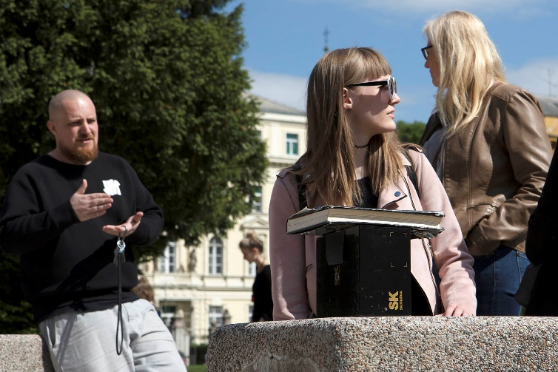
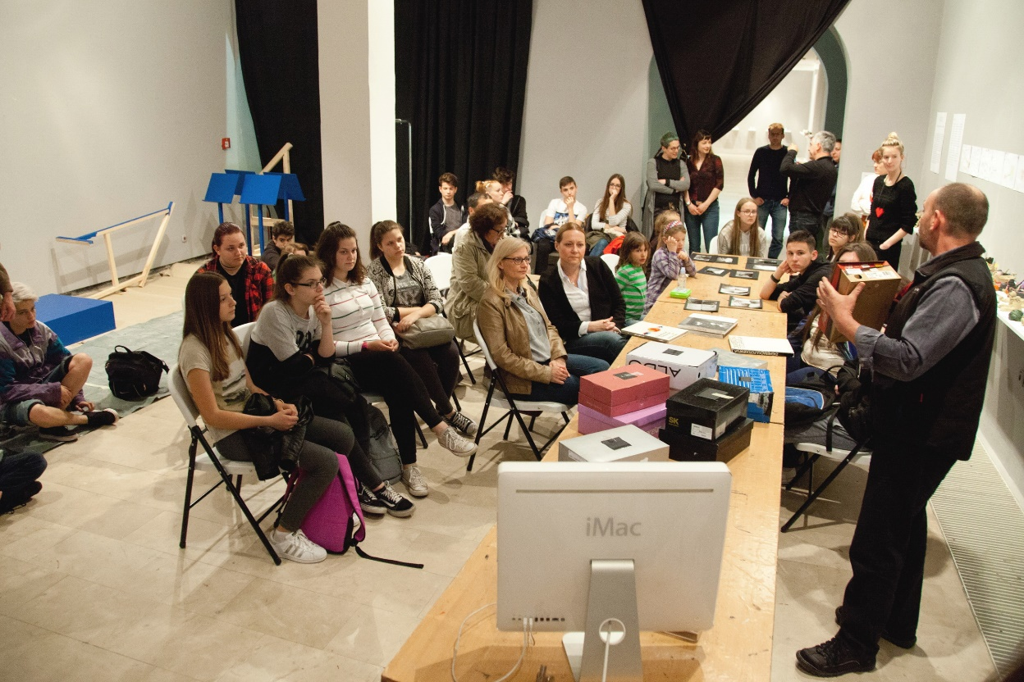
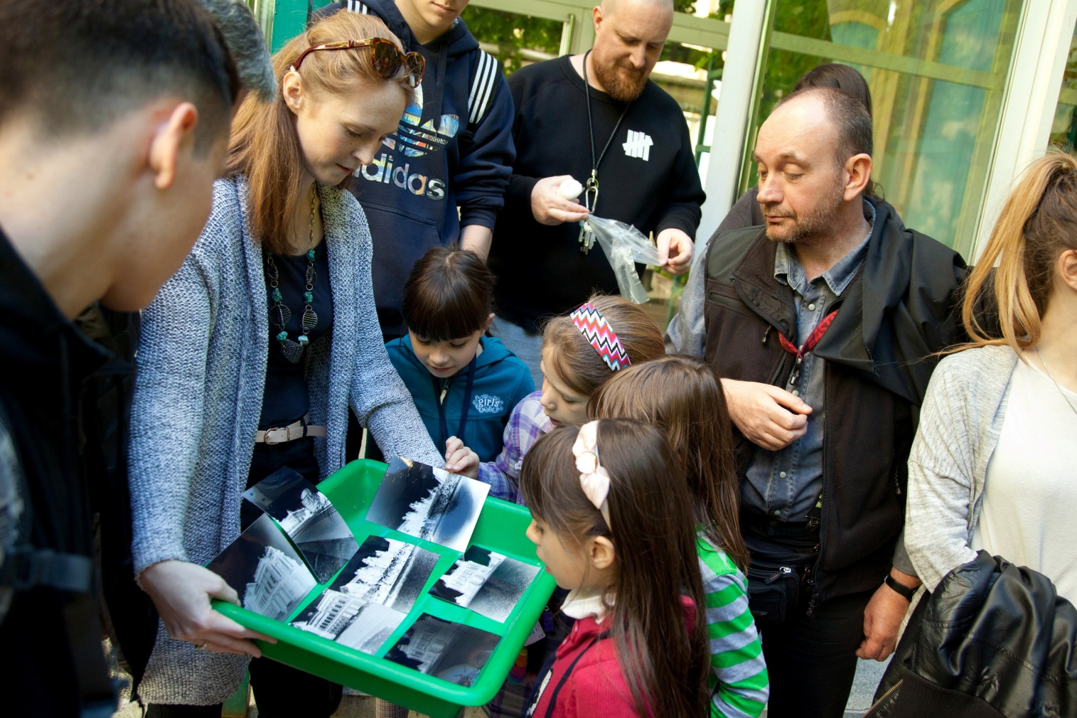
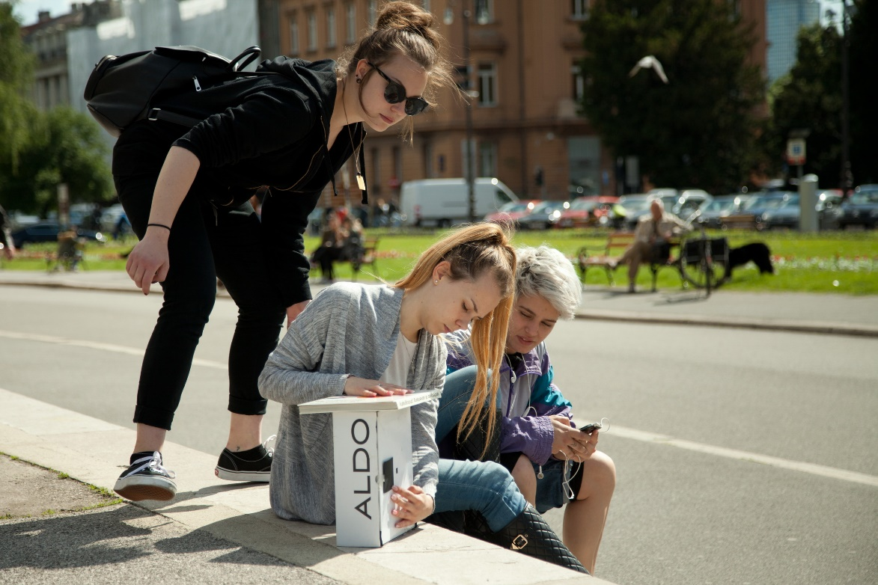
IZLOŽBE I PROJEKTI
Radionica „Camera obscura“, MUO Zagreb, 2017.

Slide 21
IZLOŽBE I PROJEKTI
2018.
Državno natjecanje „LIK 2018.“, Rijeka (3. nagrada, učenik Karlo Drobnjak)
“Ellie on the road” – sudjelovanje na izložbi, organizacija zaklada Solidarna (1. nagrada, učenica Elena Šimunić)
Noć muzeja – radionica, MUO/ŠPUD, Zagreb
Zlatni objektiv – organizacija i sudjelovanje na izložbi, Fotoklub Zagreb (3. nagrada, učenica Elena Šimunić)
Tjedan dizajna - Izložba fotografija, izložbeni prostor ŠPUD-a, Zagreb
Ambienta - Izložba fotografija, Zagrebački Velesajam, Zagreb

Slide 22
IZLOŽBE I PROJEKTI
2017.
Radionica „Camera obscura“, MUO Zagreb
Državno natjecanje „LIK 2017.“, Rijeka (Generacijska nagrada za 2. godinu, učenica Monika Miloševski)
Noć muzeja - “Vintage Foto Studio“, MUO/ŠPUD, Zagreb
Zlatni objektiv – organizacija i sudjelovanje na izložbi, Zagreb
Tjedan dizajna - Izložba fotografija, izložbeni prostor ŠPUD-a, Zagreb
Ambienta - Izložba fotografija, Zagrebački Velesajam, Zagreb

Slide 23
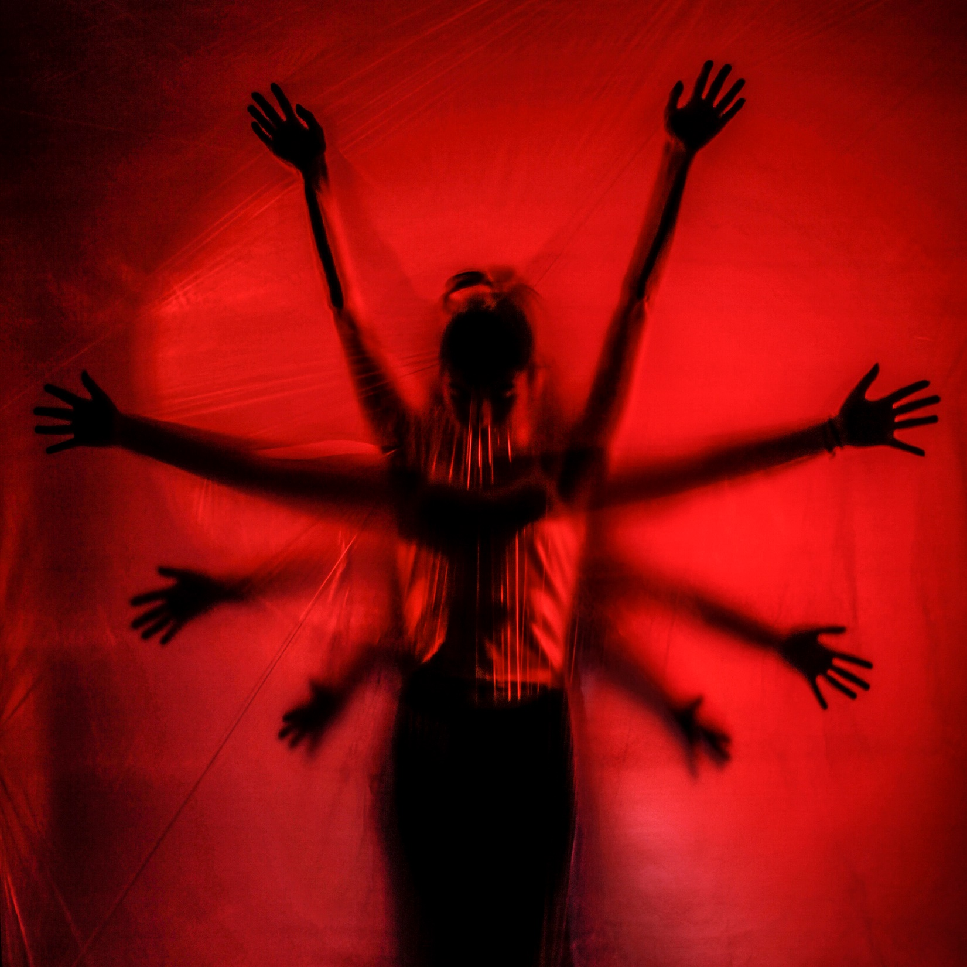
IZLOŽBE I PROJEKTI
Izložba “Zlatni objektiv”, Ivan Čizmin – 1. nagrada, 2015.

Slide 24
IZLOŽBE I PROJEKTI
2016.
Rush - radionice u ŠPUD-u, Izložbeni salon Izidor Kršnjavi, Zagreb
„Ispit zrelosti“ – izložba fotografija završnih radova, Galerija Principij, Rijeka
Zlatni objektiv – organizacija i sudjelovanje na izložbi, Fotoklub, Zagreb
Tjedan dizajna - Izložba fotografija, Zagreb
Ambienta - Izložba fotografija, Zagrebački Velesajam, Zagreb
Suradnja sa tvrtkom Vemotrade d.o.o.- snimanje ambalaže
Noć muzeja - MUO/ŠPUD, Zagreb

Slide 25
IZLOŽBE I PROJEKTI
2015.
„Ispit zrelosti“ – izložba fotografija završnih radova, Fotogalerija Dubrava, Zagreb
Državno natjecanje „LIK 2015.“, Vukovar (Generacijska nagrada za 4. godinu, učenica Lea Boševski)
Zlatni objektiv - organizacija izložbe, Knjižnica Marina Držića, Zagreb
Izložba Foto odjela u Knjižnici Voltino, Zagreb
Noć muzeja, MUO/ŠPUD, Zagreb
Tjedan dizajna - Izložba fotografija, Zagreb
Ambienta - Izložba fotografija, Zagrebački Velesajam, Zagreb
“Obrazine” – sudjelovanje na izložbi, Opatija

Slide 26
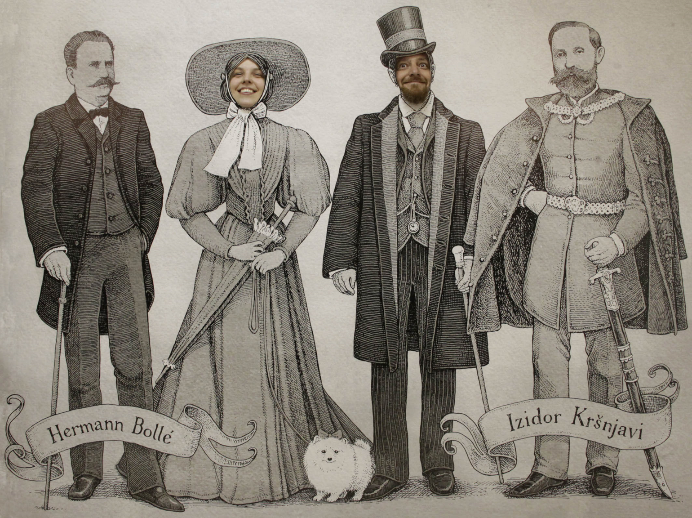
IZLOŽBE I PROJEKTI
Noć muzeja, MUO/ŠPUD, 2018.

Slide 27
IZLOŽBE I PROJEKTI
2014.
Ambienta - Izložba Foto odjela, Zagrebački Velesajam, Zagreb
Zlatni objektiv – organizacija i sudjelovanje na izložbi, Zagreb
Noć muzeja, MUO/ŠPUD, Zagreb
Tjedan dizajna - Izložba fotografija, izložbeni prostor ŠPUD-a, Zagreb
“Obrazine” – sudjelovanje na internet izložbi

Slide 28
IZLOŽBE I PROJEKTI
2013.
Izložba Foto odjela – Izložbeni salon Izidor Kršnjavi, Zagreb
Ambienta - Izložba fotografija, Zagrebački Velesajam, Zagreb
Zlatni objektiv – organizacija i sudjelovanje na izložbi, Cro art photo club, Zagreb
Noć muzeja – radionica, MUO/ŠPUD, Zagreb
Tjedan dizajna - Izložba fotografija
“Obrazine” - sudjelovanje na izložbi, Rijeka
Izložba plakata za predstavu Bobočka – suradnja s kazalištem Trešnja, Zagreb

Slide 29

IZLOŽBE I PROJEKTI
Izložba plakata za predstavu “Bobočka”, kazalište Trešnja, 2013.

Slide 30
PREDMETI NA ODJELU
FOTOGRAFSKE TEHNIKE
FOTOGRAFSKI DIZAJN
FOTOLABORATORIJSKI RAD
FOTOGRAFSKA KEMIJA
ELEKTRONIČKI MEDIJI
POVIJEST STRUKE (4. god.)
CRTANJE I SLIKANJE (2. i 3. god)

Slide 31
PROFESORI FOTO ODJELA
Vladimir Šimunić, akad.snimatelj, prof. izv. savjetnik
Željka Šaravanja, mag. umjetnosti, prof. mentor
Aleksandra Mutić, mag. umjetnosti, prof.
Srđan Jelisić, dipl. novinar, prof.
Ankica Pudić, dipl. ing. kemije, prof.

Slide 32
UPIS NA ODJEL
Za upis na Odjel boduju se ocjene iz predmeta:
opći uspjeh u 1. razredu ( x 2 )
kemija ( x 2 )
hrvatski jezik
crtanje i slikanje
pismo
tehničko crtanje

Slide 33
PRIJEMNI ISPIT
PRIJEMNI ISPIT SE SASTOJI OD:
Testa opće kulture (gradivo osnovne škole i 1. razreda ŠPUD-a)
Provjere zapažanja prema zadanom motivu:
a) tonski crtež (sjenčanje motiva prema zadanom smjeru svjetla)
b) siva skala (sjenčanje olovkom od bijele do potpuno crne)
Kadriranja (predlaganje – iscrtavanje novog kadra na loše komponiranoj fotografiji)
Razgovora s kandidatima - na prijemni ispit treba donijeti 10-15 fotografija izrađenih na veličinu 15x20 cm ili 20x30 cm, uredno zalijepljenih na hamer papir ili složenih u mapu.

Slide 34
PRIJEMNI ISPIT
Razgovor s kandidatima
Od kandidata se očekuje poznavanje radova sljedećih autora:
Ansel Adams
W. Eugene Smith
Vivian Maier
Jeff Bridges
Maja Strgar Kurečić
Davor Rostuhar
Ivan Posavec
Josip Klarica

Slide 35
KAMO DALJE?
Tijekom školovanja na Foto odjelu ŠPUD-a, učenici stječu široko obrazovanje i vještine iz područja fotografije, računalstva i multimedije.
FOTOGRAFSKI DIZAJNERI, koji se ne žele odmah uključiti na tržište rada,
najčešće nastavljaju školovanje u umjetničkom području na nekom od fakulteta, visokih učilišta ili akademija:
Akademija Dramske Umjetnosti - studij snimanja
Studij dizajna
Studij multimedije
Studij medijskog dizajna
Likovna akademija
Filozofski fakultet
i dr.
Također, Foto odjel daje dobru podlogu i dovoljno predznanja za uspješan nastavak umjetničkog obrazovanja u inozemstvu: npr. akademija u Pragu, Londonu i sl.

Slide 36
O FOTO ODJELU
Možete saznati i više na sljedećim poveznicama:
https://skolski.hrt.hr/emisije/884/fotografija?fbclid=IwAR00fuQn8NBoYfT6WdpxOjMQyuV5A36V9iHlH3zKnGtjjZjhMpVwxAgvV2A

